Slide 1
ES6, ES7

Slide 2
Arrow functions – общий вид
() => 3 | function() { return 3; }
=> a + 3 a => a + 3 | function(a) { return 3 + a; }
(a,b) => a + b | function(a,b){ return a + b; }
const foo = () => 3 | const foo = function(){ return 3; }
const foo = ({ name: 'Bill', age: 30 }) | const foo = function(){ return { name: 'Bill', age: 30 } }

Slide 3
Особенности аrrow functions
1. Нельзя использовать как конструктор объектов
2. К ним нельзя применять оператор new
3. Они не имеют this, и используют его из lexical scope
То есть this в arrow-функции имеет такое значение как и
содержащая ее область
const ob = {
id: 33,
foo: function(){
setTimeout(function(){
console.log(this.id);
}, 1000)
}
}
ob.foo(); // undefined
const ob = {
id: 33,
foo: function (){
setTimeout(() => {
console.log(this.id);
}, 1000)
}
}
ob.foo(); // 33

Slide 4
this и аrrow functions
const foo = () => console.log(this);
foo(); // Window
function test(){
const foo = () => console.log(this);
foo(); // Window
}
test();
const ob = {
showName: () => console.log(this) // Window
}
ob.showName();
const ob = {
name: 'Bill',
showName: function(){
const test = () => console.log(this.name)
test();
}
}
ob.showName(); // Bill

Slide 5
Работа с массивами в ES6
Создание массивов – методы of(), from
let arr = Array.of(33, "test", [4,5], {name: "Bill"})
// [33, "test", [4,5], {name: "Bill"}]
Использование метода from()
function createArray() {
return Array.from(arguments);
}
createArray("hello", "es6"); // ["hello", "es6"]
Поиск по массиву -> find(), findIndex()
let arr = [33,44,55,"test", 66];
let res = arr.find(item => item === "test"); // test
let res = arr.findIndex(item => item === "test"); // 3

Slide 6
Оператор расширения (spread) ...
Разбивает итерируемые объекты на отдельные значения
Итерируемым называе5тся объект, реализующий протокол итераций ES6, что позволяет перебирать его значения в цикле
Оператор spread можно применять в любом месте, где ожидается несколько аргументов функции
function myFunc(a, b, c) {
return a + b + c;
}
let data = [1,2,3];
// До появления оператора spread применяли
let res = myFunc.apply(null, data); // 6
// Используем оператор spread
res = myFunc(...data); // 6

Slide 7
Еще оператор spread можно использовать для передачи значений из одного массива в другой
let arr1 = [2, 3, 4];
let arr2 = [1, ...arr1, 5, 6, 7];
console.log(arr2); // [1,2,3,4,5,6,7]
Копирование значения из одного массива в другой
let arr1 = [2, 3, 4];
let arr2 = [1];
// До появления оператора spread делали так
Array.prototype.push.apply(arr2, arr1);
console.log(arr2); // [1,2,3,4]
// C использованием оператора spread это будет так
arr2.push(...arr1);
console.log(arr2); // [1,2,3,4]

Slide 8
Оператором spread можно расширять несколько массивов
let arr1 = [1];
let arr2 = [2];
let arr3 = [ ...arr1, ...arr2, ...[3, 4] ];
console.log(arr3); // [1,2,3,4]

Slide 9
Деструктивное присваивание в ES6
Деструктивное присваивание массивов или объектов используется для извлечения значений итерируемого объекта и присваивания их переменным.
let arr = [10,20,30];
var a,b,c;
// как извлекали значения раньше
a = arr[0]
b = arr[1]
c = arr[2]
// как извлекать значения в es6
[a,b,c] = arr;
console.log(a, b, c);
Объяснение вариантов применения desctruction c примерами смотри в файле src/destruction.js

Slide 10
Модули в ES 6
Это такой способ организации кода, когда сложное приложение разбивается на части, которые в дальнейшем собирается в единый файл. Каждая такая часть – это модуль, который подключается в других модулях.

Slide 11
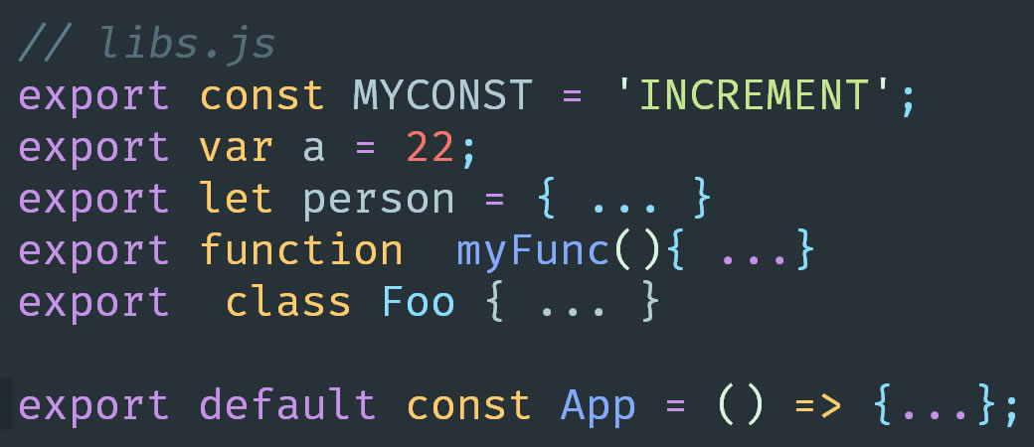
Экспорт объявляемой сущности
Модулем считают файл с кодом, и в нем ключевым является слово
export которым обозначаются переменные, объекты, константы, функции которые могут подключаться в другом файле.

Slide 12
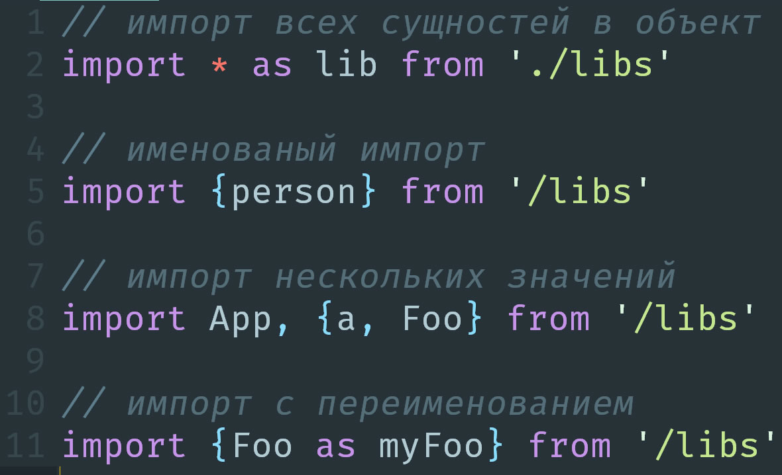
Подключаются модули через ключевое слово import.
Базовый синтаксис import <любое_имя> from <путь_к_модулю>

Slide 13
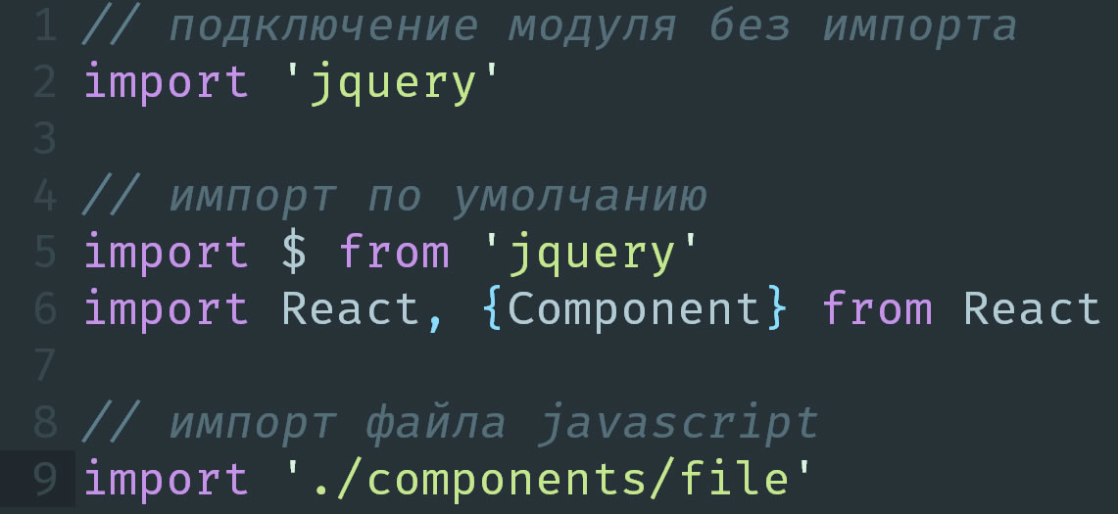
Импорт по умолчанию

Slide 14
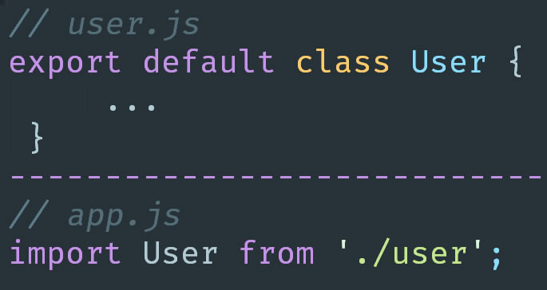
Как правило модуль выполняет какую-то одну задачу, и экспортируется только одна сущность. Тогда можно использовать ключевое слово default.
В этом случае при импорте можно не указывать фигурных скобок

Slide 15
---- base.js console.log("in base.js");
Если запустить код модуля - он просто выполняется
---- base.js id = 99; console.log("in base.js");
Будет ошибка Runtime Error: variable undefined in strict mode
так как модуль работает в режиме "use strict"

Slide 16
---- base.js import {id} from './module'; console.log(id); | ----- module.js export let id = 99;
Выводится 99
---- base.js import {age, name} from './module'; console.log(`${name} - ${age}`); | ----- module.js export let age = 66; export let name = 'Bill'
Выводится Bill - 66

Slide 17
----- module.js
export let age = 66;
export let firstName = 'Bill'
---- base.js
import {age, firstName as name} from './module';
console.log(`${name} has ${age} years old`);
Выводится Bill has 66 years old
Внимание !!!
---- base.js
import {age, firstName as name} from './module';
console.log(`${firstName} has ${age} years old`);
Выводится Runtime Error: firstName is undefined

Slide 18
----- module.js
console.log('in module.js');
export let age = 66;
---- base.js
console.log('start base.js');
import {age} from './module';
console.log('finish base.js');
Очередность загрузки
'in module.js'
'start base.js'
'finish base.js'

Slide 19
----- module.js
let age = 66;
export default age;
---- base.js
import someValue from './module';
console.log(someValue);
Выводится 66
---- base.js
import {default as someValue} from './module';
console.log(someValue);
Выводится 66

Slide 20
----- module.js
let age = 66;
let name = "Bill";
export {name, age};
---- base.js
import someValue from './module';
console.log(someValue);
Выводится undefined

Slide 21
----- module.js
let age = 66;
let name = "Bill";
export {name as default, age};
---- base.js
import someValue from './module';
console.log(someValue);
Выводится Bill

Slide 22
----- module.js
let age = 66;
let name = "Bill";
export {name, age};
---- base.js
import * as values from './module';
console.log(values);
Выводится
{
age: 66,
name: 'Bill'
}

Slide 23
----- module.js
export let age = 66;
---- base.js
import {age} from './module';
age = 100;
console.log(age);
Выводится Runtime error: age is read only

Slide 24
----- module.js
export let ob = {
age: 66
};
---- base.js
import {ob} from './module';
ob.age = 100;
console.log(ob.age);
Выводится 100

Slide 25
----- module.js
export let ob = {
age: 66
};
export function showAge(){
console.log(ob.age);
}
---- base.js
import {ob, showAge} from './module';
ob.age = 1000;
showAge();
console.log(ob.age);
Выводится 1000
1000

Slide 26
----- module.js
export function show () {
console.log('show');
};
export function updateShow(){
show = function(){
console.log('Updated show');
}
}
---- base.js
import {show, updateShow} from './module';
show();
updateShow();
show();
Выводится show
updated show

Slide 28
_
_
_
_
_
_
ssss | ssss

